Slide 1
Yattigin Yerden

Slide 2
Amaci
Netflix, Mubi, Hulu, Amazon, Blu TV vs. tum hesaplara baglayarak, benzer kullanicilari tanistirmak.
-Ayni dizide, ayni sezonda ve bolumde oldugun insanlarla spoilersiz dizi konusmak.
-Yakinlarda ayni filmi izlemis insanlarla film konusmak.
-Insanlarin film ve diziler hakkinda post attigi bir platform (izlenip/izlenmemesinden bagimsiz).

Slide 3
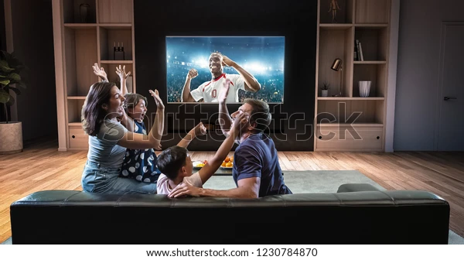

Slide 4
Meeting and/or Posting
-Her kullanici icin ozel profil, resim, bio, projede belirtilmis ivir zivirlar.
-Her kullaniciya ozel arkadas listesi, takip edilebilecek unlu isimler (tek tarafli)
-Postlara begenme/yorum birakma/tekrar paylasma/kaydetme ozelligi
**Geotaglere gore o donem cogunlukle o bolge hedeflenerek yayinlanmis icerikler ile ilgili ayri bir bolum acilabilir.
Ornek: Hakan Muhafiz, Turkiye’deki kullanicilara ozel ayri bir tartisma kismi olabilir.

Slide 5
Event Buddy

Slide 6
Amaci
Universite ogrencileri, expatlar, ya da Istanbul’a gelmis ama cevresi olmayan insanlari ortak eglence anlayislarina gore bir araya getirmek.
Nasil?
Eylul’un telefonuna indirdigi uygulamada gittigi konumlari izleme ozelligi var.
Uygulama Istanbul’daki yaklasik 30 yerde Eylul’un bulundugu yerde ne etkinlik oldugunu biliyor.
Orn: 14 Mart 2021, Saat 12:00, SSM = Osman Hamdi Bey Sergisi

Slide 7

Eylul su ana kadar sirasiyla uygulamanin bildigi,
Aksanat’ta x Sergisi, Zorlu PSM’de y konseri, VW Arena z konseri etkinliklerine katildi.
Melike ile %66 eslesti!

Slide 8
Gidiyo’ muyuz?
“Yaklasan Z etkinligine seninle yuksek oranda eslesen insanlar gidiyor”
= Oneri Kismi
Etkinlik oncesi/sonrasi grup ya da bireysel konusmalari/bulusmalari (social medya kismi)
---
+Acik Forum(bilet satma, kendi reklamini yapma vs. icin)

Slide 9
Beni Dinlediginiz icin Tesekkurler!!

